Slide 1

EQUILIBRIUM
Another Developer

Slide 2

ANOTHER DEVELOPER
Indie Developer

Slide 3

SOBRE NÓS
Somos um grupo de desenvolvedores de sistemas de mídias e entretenimento digital independente. Atualmente estamos focados no desenvolvimento de jogos 2D.

Slide 4





NOSSO TIME
Samuel
Sátiro
Junior
Baltazar
Nayasha
Santos
PROGRAMADOR
GERAL
PROGRAMADOR & ROTEIRISTA
ARTISTA 2D
GERAL
Atuais integrantes que compõem Another Developer
Lucas
Brandão
Matheus
Monteiro
DOCUMENTAÇÃO
ARTISTA 2D & PROGRAMADOR

Slide 5

HIGHCONCEPT
1.1 CONCEITO DO JOGO
Dois personagens cooperam entre si para alcançar o mesmo objetivo.

Slide 6
HIGHCONCEPT
1.2 OBJETIVOS JOGO
Manter a quantidade de pontos entre os dois personagens iguais até o final do tempo.

Slide 7
HIGHCONCEPT
1.3 INFORMAÇÕES DO JOGO
Casual 2D TopDown

Slide 8
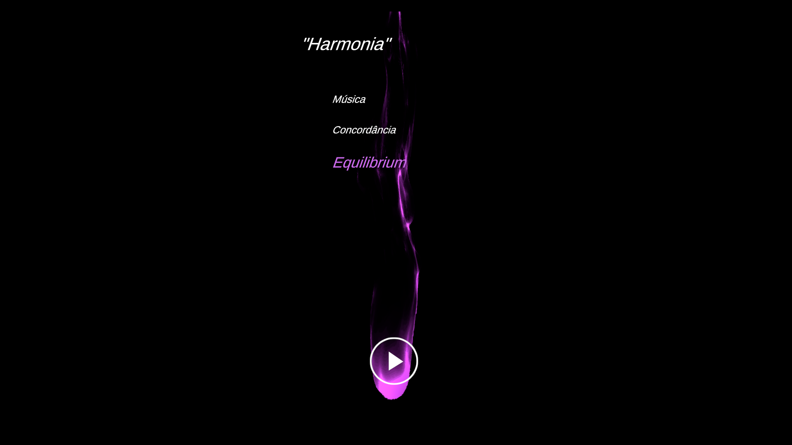
Menu do Jogo
Screenshot

Slide 9

Menu do Jogo
Screenshot

Slide 10
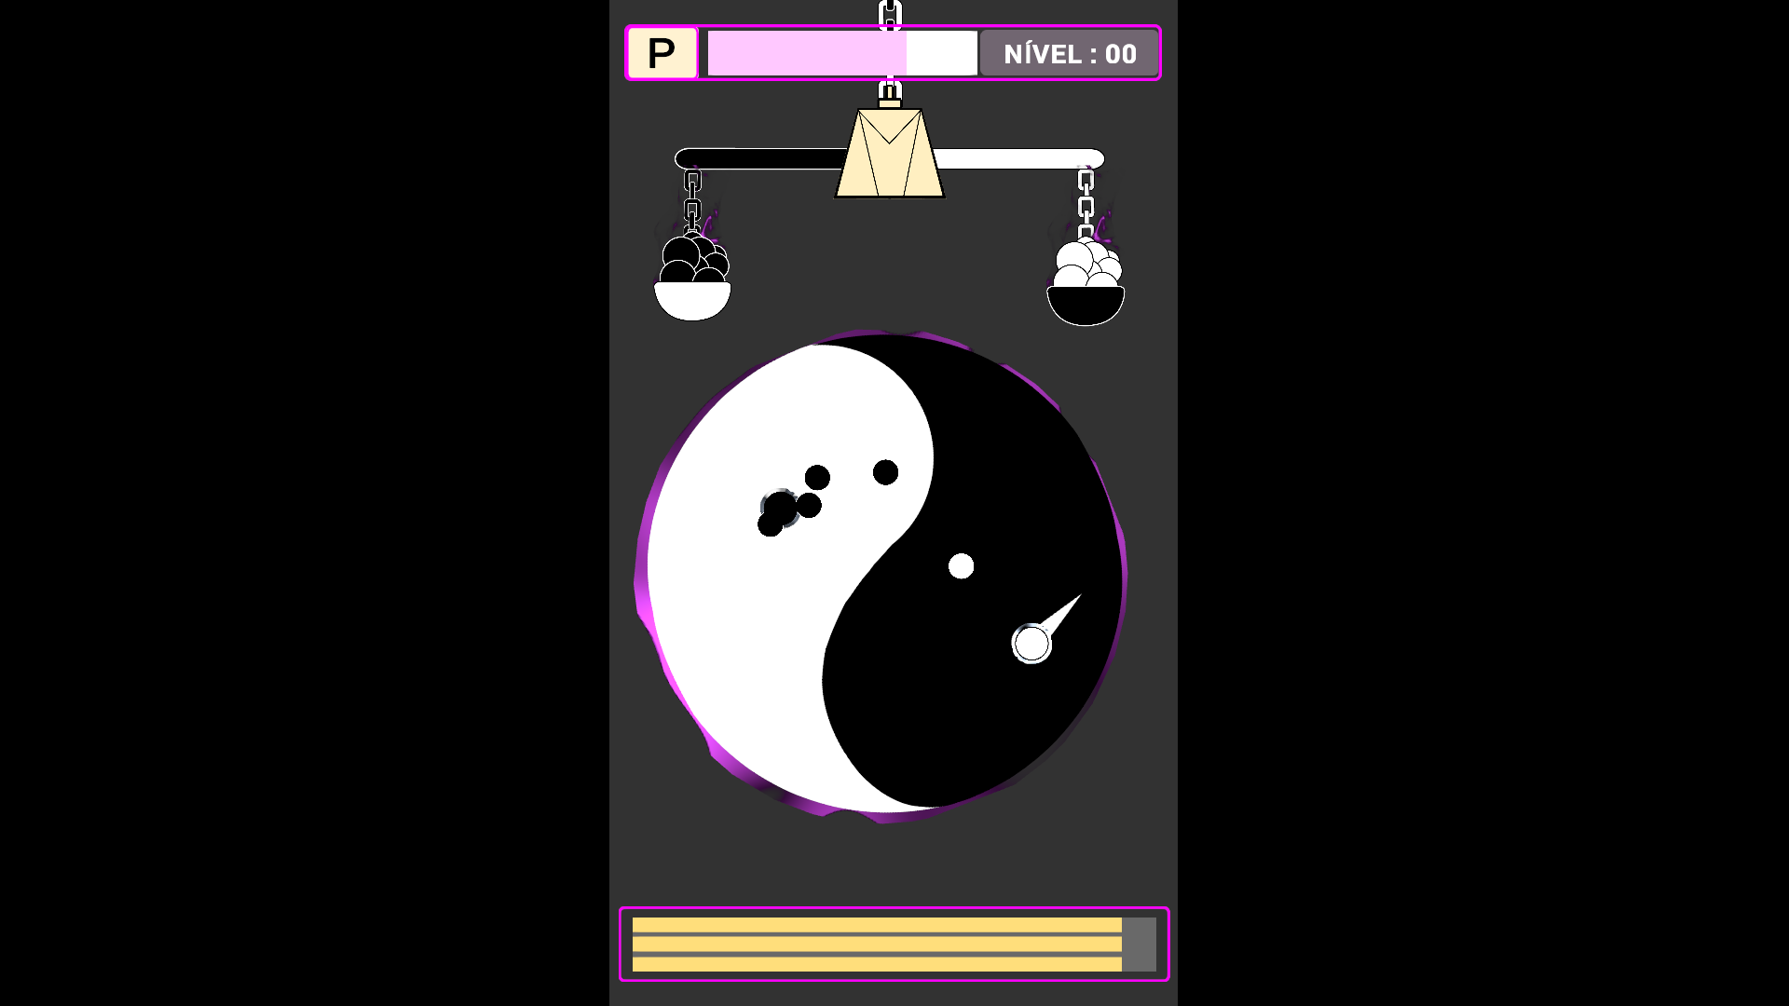
Gameplay do Jogo
Screenshot

Slide 11
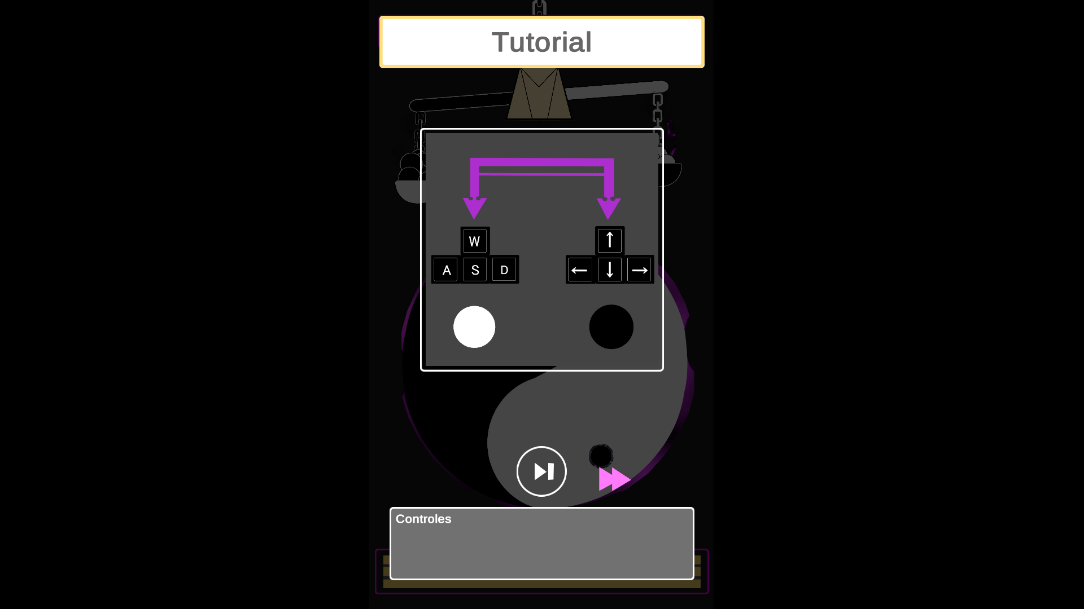
Gameplay do Jogo
Screenshot

Slide 12
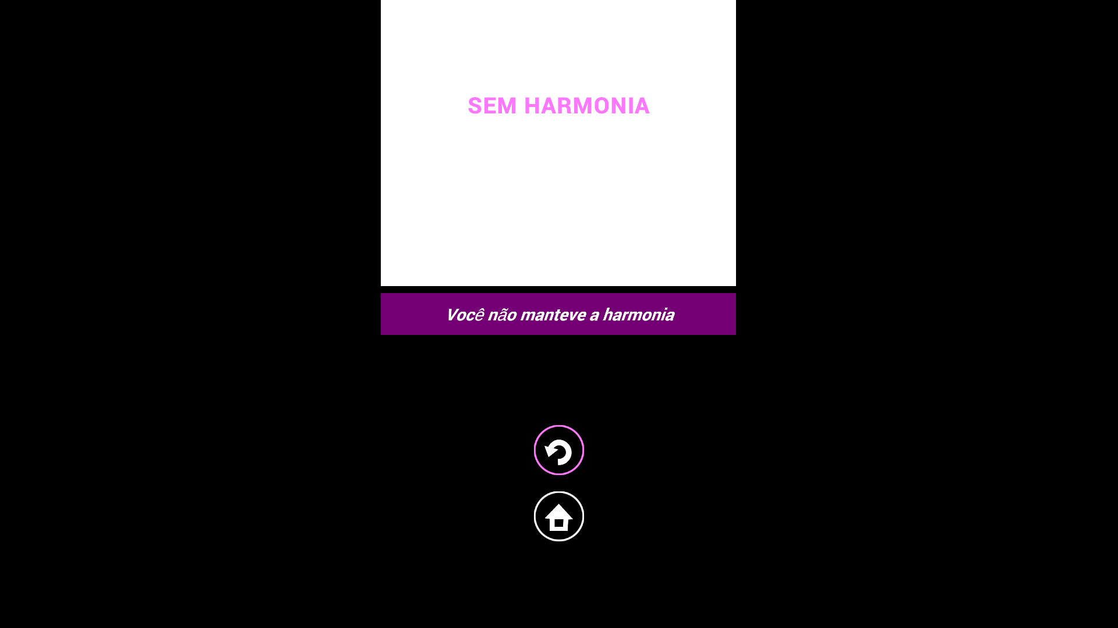
Gameplay do Jogo
Screenshot

Slide 13

RENCHMARCK
Don´t Starve Together
Entre 5 à 10 Milhões de cópias vendidas
Preço
U$14,99

Slide 14
SEGMENTO
PLATAFORMA
PÚBLICO
PC
Usuários de dispositivos android
Jovens e adultos
Entre 12 e 35 anos.

Slide 15
SISTEMA SWOT
FORÇAS
FRAQUEZAS
Varias mecânicas
Simples e intuitivo
Desafiador
Jogo minimalista
OPORTUNIDADES
AMEAÇAS
Fácil jogabilidade
Viciante
Tempo de desenvolvimento.

Slide 16

MONETIZAÇÃO
ADS (Propagandas)

Slide 17

DISTRIBUIÇÃO
PC
Itch.i.o
GameJolt
ANDROID
Google Play

Slide 18
OBRIGADO!
Another Developer
Telefone:
(85) 98541-8138
Email:
anotherdevelopercontact@gmail.com
Website:
http://www.facebook.com/anotherdevelopers

